Slide 1
基于神经网络的文本分类
报告人：袁野
日期：2020/4/12

Slide 2
内容提要
模型和方法
简单的全连接
深度网络
LSTM
实验结果与分析

Slide 3
模型和方法——word embedding
对于神经网络模型来说，首先要把单词转为具有语义的向量形式，也就是word embedding。
Pytorch中提供了embedding layer的借口，直接调用nn.Embedding即可构建一个词嵌入层。
这一层本质上是一个大矩阵，将one-hot转化为稠密矩阵，从而得到词向量。

Slide 4
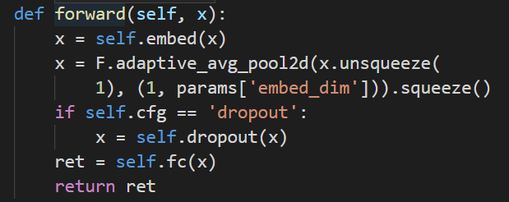
模型和方法——简单神经网络
初始的baseline我只使用了一个全连接线性层：
Embedding后的数据经过全局池化，得到句子的表征，再根据这个表征做分类。

Slide 5
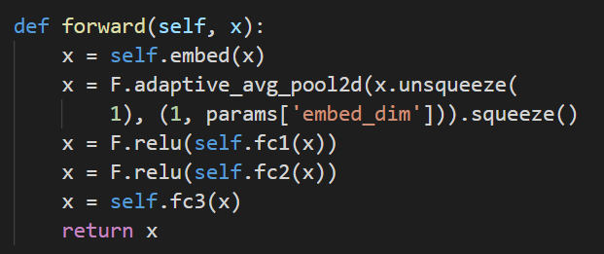
模型和方法——深度神经网络
第二个实验中，我加深了神经网络的深度，使用relu作为激活函数，结构如下：

Slide 6
模型和方法——dropout
由于在第一个实验中出现了比较严重的过拟合情况，即训练集正确率接近于百分之百，而测试集正确率开始下降，因此考虑可以使用dropout方法。
Dropout会以一定概率丢掉网络中的参数，从而可以使得训练时的网络结构更多样，每次训练一个更小规模的网络，减小过拟合。

Slide 7
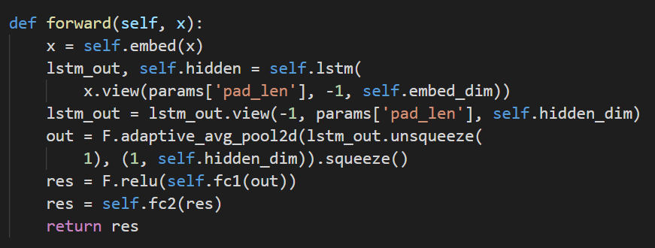
模型和方法——LSTM
最后我尝试了使用LSTM进行文本分类：
在LSTM后接两层线性层后输出结果。

Slide 8
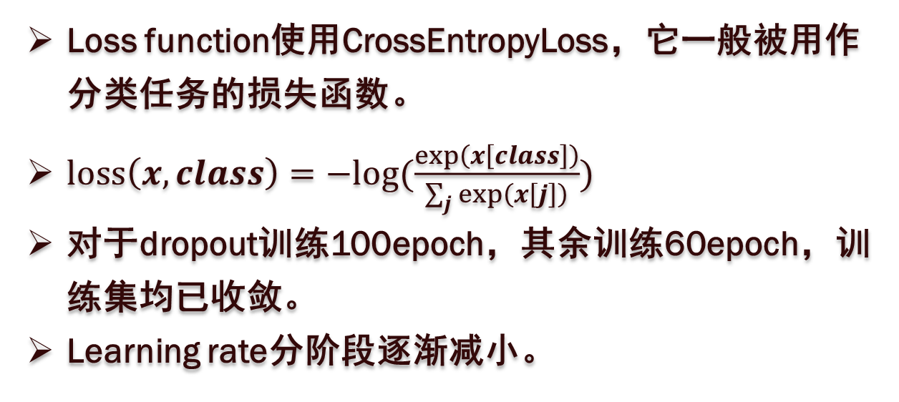
模型和方法——其它
Loss function使用CrossEntropyLoss，它一般被用作分类任务的损失函数。
$loss\left(x, class\right)=−log(\frac{exp\left(x\left[class\right]\right)}{\sum_{j}{\exp\left(x\left[j\right]\right)}})$
对于dropout训练100epoch，其余训练60epoch，训练集均已收敛。
Learning rate分阶段逐渐减小。

Slide 9
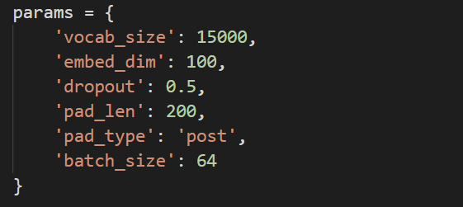
实验结果
实验环境：Ubuntu16.04服务器，限制使用CPU最多使用4核，GPU：1080Ti
参数选择：

Slide 10
实验结果
实验环境：Ubuntu16.04服务器，限制使用CPU最多使用4核，GPU：1080Ti
 | Simple | Simple dropout | Deep NN | LSTM
准确率 | 84.89% | 84.75% | 70.00% | 73.32%

Slide 11
结果分析
可以看出，效果最好的是最简单的单层全连接网络，甚至没有使用非线性层。由于deep NN和LSTM我并没有很仔细调参数所以可能表现不佳，但是与同学交流发现深度模型在这个数据集上确实并没有表现得很好。原因可能如下：
数据集太小，而仅embedding层参数就是百万数量级，因此很容易过拟合。
数据集质量不佳，存在错误标签数据。

Slide 12
结果分析
从这个结果我们发现，Simple模型仅仅只是两个矩阵全连接，等价于一个线性模型。所以我们可以推测，在此数据集上简单的线性模型（例如SVM）或许也可以表现的很好。

Slide 13
总结与展望
在深度学习模型大火的今天，深度学习模型也仅仅是在较高质量大数据集上效果较好。而真实世界的应用需求里，数据可能是杂乱并且不足的，同时要保证速度的情况下，传统模型或许仍然是很好的选择。

Slide 14
总结与展望
本次project的深度学习模型，或许再多调一些参数做一下实验会有效，但是对于一万条数据使用百万级别的参数已经足够多，因此我并不认为使用更复杂的模型强行调参这样做有意义。对于这个问题，最优选择或许就是朴素贝叶斯或者SVM等等传统模型。

Slide 15
THANKS！
Code: https://github.com/yuanyehome/nlp-project-1

